Slide 1
Всероссийский конкурсный отбор проектов «Женщины за здоровое общество»
Радиопроект «Приморье за здоровье»
Здоровый образ жизни
Руководитель команды: Донскова Елена Юрьевна, Россия, Приморский край,
Владивосток
2024 г.

Slide 2
Проблематизация. Актуальность проекта
Актуальность проекта. Для того, чтобы жители Приморского края в зрелом возрасте не теряли качество жизни из-за болезней и недомоганий, а вели активный и продуктивный образ жизни до старости (возраст старше 75 лет по определению ВОЗ), особое значение приобретает своевременное информирование о профилактике заболеваний и соблюдении норм здорового образа жизни.
1.
Социальная значимость проекта. По данным исследования кадрового агентства Kelly Services, подавляющее большинство респондентов-соискателей старше 50 лет (80%) рассказали, что продолжили бы заниматься текущей работой, даже если бы у них были финансовые и физические возможности не работать до конца жизни. Их привлекает возможность вести активную профессиональную жизнь (68%) и сохранение уровня доходов (65%) (https://teletype.in/@be_millioner/H1_p0bqZ7) Проект «Приморье за здоровье» направлен на решение проблемы информированности жителей Приморского края о пользе для здоровья заблаговременной профилактики различных заболеваний и преимущества ведения здорового образа жизни.
2.
3.
Результативность проекта. Проект имеет успешную практику реализации на территории Приморского края: по результатам проведенных эфиров, информированность о профилактике различных заболеваний и преимуществах ЗОЖ повысилась у большинства слушателей данных программ. А вопросы слушателей, заданные во время прямого эфира каждой программы, свидетельствуют о востребованности и значимости данного проекта.

Slide 3
Целевая аудитория
Жители Приморского края в возрасте от 20 до 80 лет и старше.

Slide 4
Стадия проекта. Зрелость проекта
Завершённый проект/успешная практика (кейс) (проект продуман, есть команда, ресурсы, проект прошел внедрение на целевой аудитории, может быть использован как «лучшая практика» для масштабирования на других площадках или расширении целевой аудитории)

Slide 5
Миссия проекта. Цели и задачи проекта
Цель
Сохранение и укрепление здоровья жителей Приморского края, улучшение социального и психологического благополучия граждан старшего возраста
Задачи
Задачи
Задачи
1.
Формирование у жителей Приморского края устойчивого интереса к здоровому образу жизни
2.
Повышение степени информированности слушателей о ранней профилактике различных заболеваний

Slide 6
Суть проекта
Кратко и тезисно описывается суть проекта: что за проект, какая «механика» проекта, из каких инициатив/событий состоит проект, как реализуется либо будет реализовываться проекта
Проект «Приморье за здоровье» - цикл радиопрограмм информационно- просветительской направленности, посвященных медицинской профилактике и формированию приверженности к основам здорового образа жизни у населения Приморского края
На прямых эфирах радиостанций «VBC» и «Русское радио» постоянная участница эфиров — ГВС МЗ ПК по медпрофилактике Анжела Кабиева вместе с самыми компетентными врачами Приморского края по самым разным направлениям, а также признанными лидерами общественного мнения в области ЗОЖ рассказывают о том, как минимизировать риски возникновения того или иного заболевания, как сохранить свое здоровье до глубокой старости.
1. На радиостанции «VBC» за период с 2021 по 2023 годы состоялось 42 прямых эфира проекта «Приморье за здоровье» продолжительность 40-50 минут. Записи видео данных эфиров публиковались в социальных сетях.
2. На «Русском радио» за период с 2023 по настоящее время состоялось 39 прямых эфиров продолжительностью 40-50 минут. Записи видео данных эфиров публиковались в социальных сетях. Сейчас работа продолжается.

Slide 7
Механика проекта
Описываются отличительные характеристики проекта с точки зрения его реализации: как происходит запуск проекта, какие используются инструменты, какая последовательность шагов по созданию проекта применяются
По договоренности с руководством радиостанции определяется график выхода эфиров, продолжительность, ведущие программ
Инструменты:
1. Тематический план ЗОЖ Минздрава РФ
2. Список главных внештатных специалистов Минздрава Приморского края
3. График акций и ЗОЖ-событий в РФ и Приморском крае
Последовательность:
1. Создание тематического графика эфиров
2. Приглашение спикеров на эфир согласно тематического графика
3. Создание сценария эфира
4. Анонсирование программы в соц.сетях
5. Проведение прямого эфира и запись его на видео
6. Монтаж видео и публикация в сетях

Slide 8
Основные результаты проекта
Указывается до 5 основных результатов проекта, которые будут достигнуты в 2024 году и в последующем периоде
Появление у новых слушателей интереса к профилактике заболеваний
Формирование у целевой аудитории устойчивого интереса к принципам ЗОЖ
Повышение мотивации к прохождению диспансеризации и профосмотров
Повышение степени информированности слушателей о ранней
профилактике различных заболеваний

Slide 9
Информация о текущем статусе реализации проекта
Описывается тезисно какие на момент подачи заявки на конкурсный отбор выполнены «шаги» по реализации проекта. Желательно представить статистические данные, подтверждающие текущий статус проекта, а также представить ссылки на сайты/ видео-контент/статьи в СМИ / посты в соцсетях и прочее, подтверждающее текущий статус проекта
1. 2021-2023 гг. - 42 радиопрограммы на радио «VBC»
2. 2023-2024 гг — 39 радиопрограмм на «Русском радио», проект продолжается до конца года
https://primamedia.ru/news/1573541/?from=37
https://t.me/zdorovyeiblagopoluchyeDV/1452
https://vk.com/feed?list=group-211337647&section=notifications&w=wall-211337647_2235
https://ok.ru/group62406522110067/topic/157203055557491
https://t.me/minzdravpk/3026
До конца 2024 года планируется выпустить в эфир «Русского радио» еще 19 программ радиопроекта «Приморье за здоровье»

Slide 10
Каналы продвижения проекта
Указываются каналы продвижения проекта, которые преимущественно будут использованы. Здесь важно указать: наименование ресурсов, предоставить конкретную ссылку на ресурс, указать относительно каждого канала продвижения инструменты продвижения
Канал продвижения
Канал Министерства здравоохранения Приморского края
https://t.me/minzdravpk
Канал продвижения
https://t.me/pol3vld Канал проекта
Канал продвижения
https://t.me/zdorovyeiblagopoluchyeDV Канал Регионального центра общественного здоровья и медпрофилактики Приморского края

Slide 11
Ресурсы
Указываются какие ресурсы есть в проекте, в т.ч. Финансовые, организационные, информационные и пр.
Отдельно выделяются какие ресурсы требуются проекту для его воплощения и реализации
1.
Организационная поддержка от радиостанций «VBC» и «Русское радио»
2.
Организационная поддержка от Министерства здравоохранения Приморского края
3.
Информационная поддержка от Регионального центра общественного здоровья

Slide 12
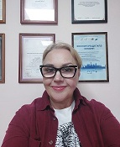
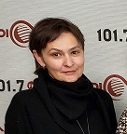
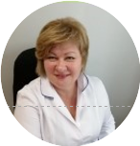
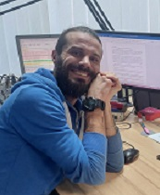
Команда проекта
Руководители проекта
Ключевые члены команды
Вставить фото
Донскова Елена Юрьевна, пресс-секретарь КГБУЗ «Владивостокская поликлиника №3» , Россия, Приморский край, Владивосток, 26.03.1964 г. р.
Вставить фото
Смолина Александра, ведущая программ радиостанции «VBC», Россия, Приморский край, Владивосток
=
Кабиева Анжелла Асылбековна, главный внештатный специалист Минздрава Приморского края по медпрофилактике, главный врач КГБУЗ «Владивостокская поликлиника №3», 31.12.1963
Вставить фото
Вставить фото
=
=
Масликов Александр, ведущий программ радиостанции «Русское радио», Россия, Приморский край, Владивосток
Notes:
12

Slide 13
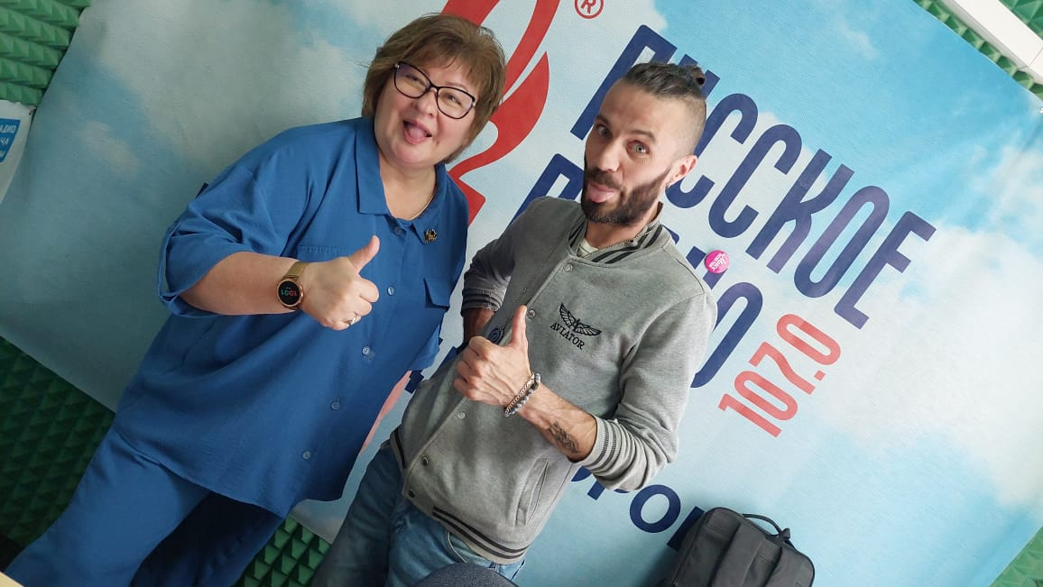
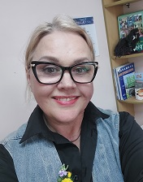
Карточка проекта
Вставить фото
Вставить фото
=
ФИО руководителя проекта: Донскова Елена Юрьевна
Страна: Россия
Регион: Приморский край
Населенный пункт: Владивосток
Контактная информация: elena_don@mail.ru
Соцсети: https://vk.com/donnaelen
Сфера интересов руководителя проекта:
Наименование проекта: Приморье за здоровье
Фото: иллюстрация проекта
Целевая аудитория проекта: жители ПК от 20 до 80 лет и старше
Суть проекта: информационно-просветительский цикл радиопрограмм о ЗОЖ и медпрофилактике
Зрелость проекта: успешная практика
Результаты проекта: повысился уровень информированности слушателей о профилактике различных заболеваний и преимуществах ЗОЖ
Текущий статус проекта: продолжается работа на Русском радио
Notes:
13

